Slide 1
Научно-техническое сотрудничество России с Монголией и КНДР

Slide 2
Раздел 8. Научно-техническое сотрудничество России и КНДР.
Общая характеристика научно-технического развития КНДР. Система подготовки научных кадров в КНДР. Потребности КНДР в НТС. Научно-техническое сотрудничество КНДР и РФ в сфере энергетики: меткомбинат им. Ким Чака, реконструкции Пхеньянской ТЭЦ, Пукчанской ТЭС, расширении Чхончжинской ТЭЦ, Восточно-Пхеньянской ТЭЦ. Проблемы и перспективы НТС.
Виды учебной деятельности:
Лекция:
Научно-техническое сотрудничество России и КНДР
Раздел 9. Научно-техническое сотрудничество России и Монголии.
Общая характеристика научно-технического развития Монголии. Потребности Монголии в НТС. Научно-техническое сотрудничество РФ и Монголии области медицины, развития горной, горнорудной, топливно-энергетической отраслей промышленности, развития сотрудничества в сфере высоких технологий.

Slide 3
КНДР

Slide 4
Общая характеристика
Первые попытки сделать рывок в области НТ были предприняты при Ким Ир Сене в 1980-е гг. (IT)
1986 г. Пхеньянский информационный центр
1998 г. Ким Чен Ир признает роль науки и техники как инструмента возрождения промышленности
1999 г. учреждение министерства электронной промышленности
2000 Наука вместе с армией и идеологией – это три столпа для сильной нации
2001 PUST

Slide 5
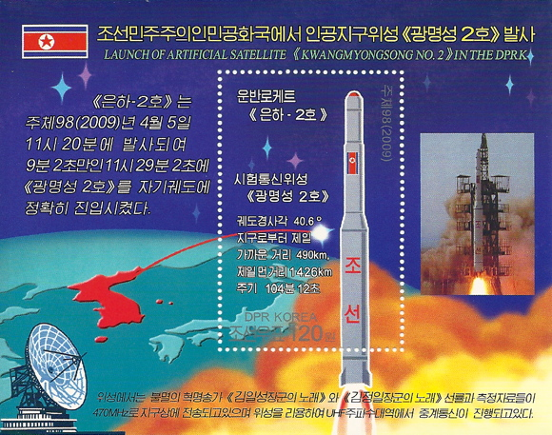
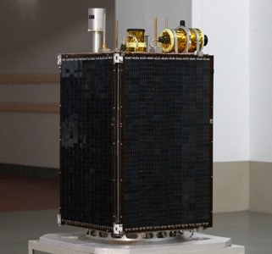
Кванмёнсон

Slide 6
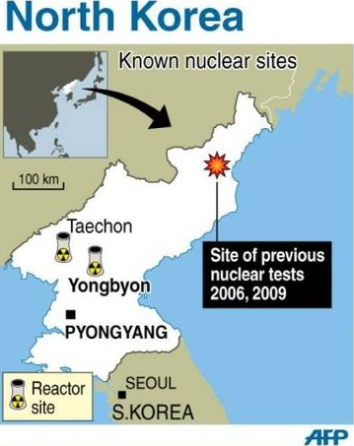

Slide 7

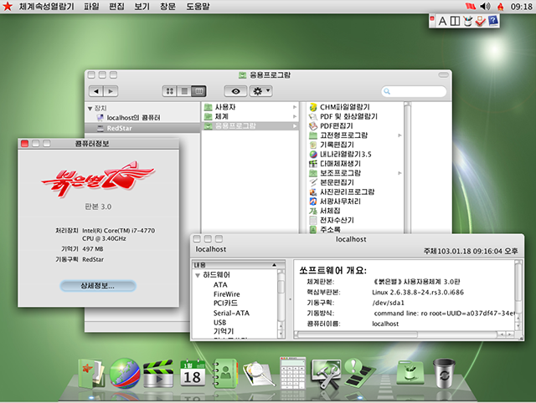
Kwangmyong
광명
Pulgunbyol (Linux OS)

Slide 8
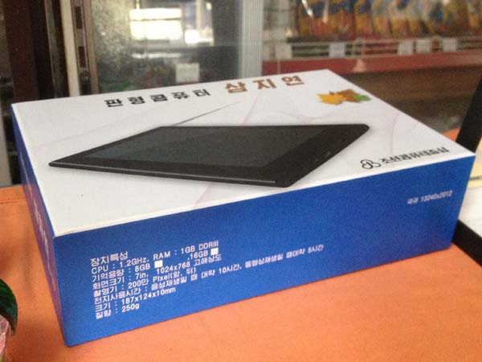
Samjiyon

Slide 9

https://www.northkoreatech.org/
Notes:
http://www.makeuseof.com/tag/tech-north-korea-look-like/

Slide 10
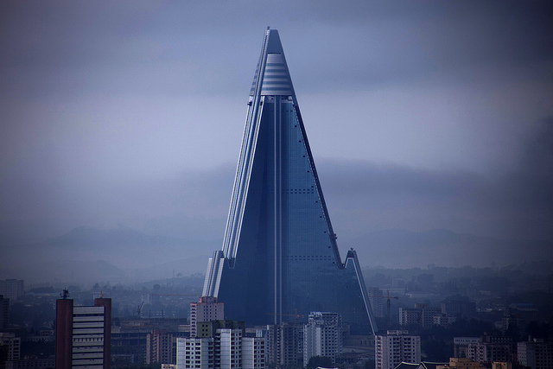
Orascom
Ryugyong Hotel

Slide 11

PUST
Пхеньянский университет науки и технологии

Slide 12
PUST
Пхеньянский университет науки и технологии
Основан по инициативе проф. Ким Чин Кюном (?) -Kim Chin-kyung
Университет, финансируемый частными фондами
Закрытая зона
Обучение на английском языке

Slide 13
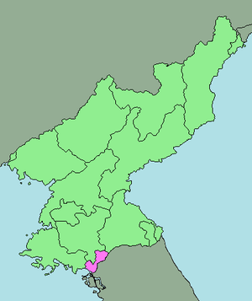
Кэсонский технопарк
Инициирован 2003-2004 гг.
Совместный комитет по Кэсонской промзоне (СККП)
123 южнокорейские компании
Конфликты 2013 г. и 2014 г. – особенности тактики правительства КНДР в отношении инвесторов

Slide 14
Документы
Соглашение между Министерством науки, высшей школы и технической политики РФ и Государственным комитетом по науке и технике КНДР о научно-техническом сотрудничестве 08.02.1993
Соглашение между правительством РФ и Правительством КНДР об экономическом и техническом сотрудничестве 14.10.1997
Соглашение о научном сотрудничестве между РАН и Академией наук КНДР 03.08.2001
Соглашение о научном сотрудничестве между СО РАН и Академией наук КНДР 22.03.2002
Соглашение о научно-техническом сотрудничестве между Академией сельскохозяйственных наук РФ и Академией сельскохозяйственных наук КНДР в области научных исследований в сельском хозяйстве и агропромышленном комплексе Май 2002
Соглашение о научном сотрудничестве между Дальневосточным отделением РАН и Ынчжонским отделением академии наук КНДР 01.12.2002
Общие условия осуществления НТС между РФ и КНДР 21.09.2003 (учреждение комиссии)
Соглашение между Министерством образования РФ и Министерством образования КНДР о сотрудничестве в области образования 23.10.2003
Протокол о взаимопонимании в сотрудничестве между ДВФУ РФ и Пхеньянским университетом иностранных языков КНДР 16.04.2012
Соглашение о сотрудничестве между Университетом им. Ким Ир Сена (КНДР) и ДВФУ РФ 16.04.2012

Slide 15
Межправительственной комиссии по торгово-экономическому и научно-техническому сотрудничеству между Российской Федерацией и КНДР
транспорт,
энергетика,
металлургия,
сельское хозяйство

Slide 16
Совместные проекты
сентябрь 2013 г. ввод в эксплуатацию специалистами России («РЖД») и КНДР железнодорожной линии на участке Хасан-Раджин
март 2014 г. открытие грузового терминала на пирсе №3 порта Раджин.

Slide 17
Совместные проекты
2009 г. в КНДР Фондом «Русский мир» открыт «Русский центр» при Пхеньянском Институте иностранных языков (ПИИЯ)
2011 г. Научная конференция по случаю 65-ой годовщины основания Университета им. Ким Ир Сена (представители МГУ, ДВФУ, ИДВ, Сибирского отделения РАН).
2012 г. Международная научная конференции «За общественный прогресс и процветание», Университет им. Ким Ир Сена (ученые из МГУ).
Осенью 2013 г. по инициативе Посольства России на базе «Русского центра» ПИИЯ совместно с Комитетом образования была проведена первая Олимпиада по русскому языку среди школьников Пхеньяна,

Slide 18
Проекты в области энергертики
Реконструкция Пхеньянской ТЭЦ,
Реконструкция Пукчанской ТЭС,
Расширение Чхончжинской ТЭЦ,
Расширение Восточно-Пхеньянской ТЭЦ
Строительство межгосударственной линии электропередачи Владивосток-Чхондин

Slide 19
КНДР примет участие в создании территорий опережающего развития (ТОР) на Дальнем Востоке.

Slide 20
Монголия

Slide 21
Общая характеристика
1990-е гг. резкое падение развитие экономики, снижение финансирования науки с 1% ВВП до 0.35%; уменьшение числа инженеров и ученых
2008 Комплексная стратегия национального развития

Slide 22
Цели развития в рамках Комплексной стратегии
Улучшение качества высшего образования
Поощрение деятельности научных институтов и увеличение их возможностей
Использование и продвижение иностранных высоких технологий и ноу-хау в монгольских условиях
Развитие взаимосвязи «научный институт-промышленность»
Создание технологических фондов
Создание доступной системы для реализации трансфера технологий.

Slide 23
Industrial, technological and business incubator parks in Nalaikh, Bagahangai and Baganuur districts of the Ulaanbaatar city, “Airservice International” park,
• “Darkhan” industrial technological park,
• “Selenge” industrial technological park in Sukhbaatar city,
• “Altangobi” industrial technological park in Choir city,
• “Dornod” industrial technological park,
• “Erdenet” industrial technological park,
• “Kharkhurem (Kharkhorin)” training, scientific, technological park,
• “Khovd”, “Uliastai”, “Undurkhaan” industrial technological parks will be established.

Slide 24
Документы
Соглашение между Правительством Российской Федерации и Правительством Монголии о военно-техническом сотрудничестве. 27 апреля 1993 г.
Соглашение между Правительством Российской Федерации и Правительством Монголии о культурном и научном сотрудничестве. 5 апреля 1995 г.
Соглашение между Правительством Российской Федерации и Правительством Монголии о сотрудничестве в области геологического изучения и освоения недр. 7 февраля 1996 г.
Соглашение между Правительством Российской Федерации и Правительством Монголии о сотрудничестве в области мирного использования атомной энергии. 14 ноября 2000 г.
Соглашение между Правительством Российской Федерации и Правительством Монголии о взаимном признании документов об образовании, ученых степенях и ученых званиях. 01 июля 2003 г.
Соглашение между ОАО «НК «Роснефть» и Министерством образования и науки Монголии в области содействия организации обучения граждан Монголии в вузах-партнерах ОАО «НК «Роснефть». 3 сентября 2014 г.

Slide 25
Российско-монгольские совместные предприятия:
КОО «Предприятие Эрдэнэт»,
КОО «Монголросцветмет»,
АО «Улан-Баторская железная дорога».

Slide 26
Улан-Баторский филиал Российского экономического университета им. Г.В.Плеханова
Восточно-Сибирский государственный университет технологии и управления

